Slide 1
THROMBOSE VEINEUSE PROFONDE
CHEZ LE SUJET JEUNE
ET
THROMBOPHILIE

Slide 2
Physiopathologie et histoire naturelle de la TVP
Triade de Virchow
  Stase veineuse
  Activation des facteurs de la coagulation : hypercoagulabilité
  Altération de la paroi veineuse (facteur pariétal)
Extension en amont et en aval d’ un thrombus non adhérent à la paroi comportant un risque important d'embolie
Obstruction de la lumière vasculaire : douleur, œdème
Destruction valvulaire → maladie post phlébitique

Slide 3
Facteurs de risque de TVP => multifactoriel
États favorisant la stase
  Alitement, long voyage
  Varice, séquelle de thrombose
  Grossesse (risque X5)
  Plâtre
  Syndrome de cockett: compression de la veine iliaque gauche par l’artère iliaque droite

Slide 4
États favorisant un déséquilibre des facteurs de l’hémostase :
  Cancers solides, hémopathies
  Traumatismes, chirurgie (orthopédique et cancérologique), accouchement…
Médicaments : héparine (thrombopénie), oestroprogestatifs
Thrombo-angéïtes: maladie de behçet, maladie de buerger
MICI: maladie de Crohn, recto-colite hémorragique
Syndrome néphrotique
Thrombophilie
Anticoagulants circulants de type lupique et/ou d’un antiphospholipide

Slide 5
BILAN ETIOLOGIQUE chez le sujet jeune
NFS, VS,
Albuminémie, protéinurie.
TP, TCA,
BHCG, recherche d’une contraception orale.
Bilan de thrombophilie :
  Dosages : antithrombine III, protéine C, protéine S,
  résistance à la protéine C activée (mutation du facteur V Leiden)
  mutation du gène de la prothrombine (facteur II) G20210A
  taux du facteur VIII sérique
Anticorps antiphospholipides: ac anti B2 Gp1, anticardiolipine

Slide 6
THROMBOSE VEINEUSE PROFONDE :
  pathologie fréquente : incidence à 1 p. 1 000/an tous âges confondus, 10 fois moins fréquent jusqu’à 40 ans.
THROMBOPHILIE répond
  à des situations cliniques (TVP précoces ou récidivantes ou de siège inhabituel, familiales…)
  et biologiques (hypercoagulabilité)
Rend compte de 40% des évènements thrombotiques, surtout chez les sujets jeunes.

Slide 7
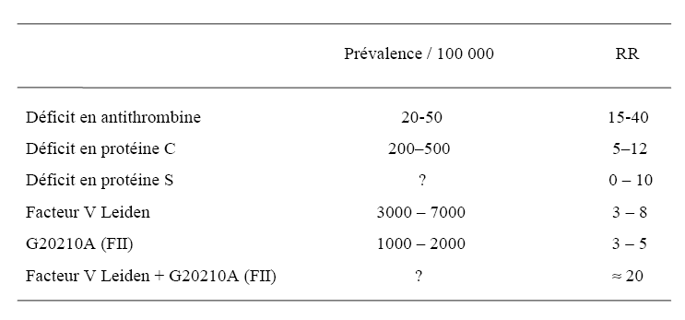
PREVALENCE DES ANOMALIES HETEROZYGOTES ET RISQUE RELATIF DE 1ère THROMBOSE
0.03%
0.3%
5%
1.5%

Slide 8
1. Déficit en antithrombine
Principal inhibiteur physiologique de la coagulation
Forme un complexe inhibiteur avec la thrombine (IIa) et le facteur Xa.
Cofacteur de l’héparine => peut entraîner une relative «résistance à l’héparine » en cas de déficit.
Diagnostic : dosage plasmatique
  N = [80 - 120%] Déficits => 50 à 75%
Diminution modeste : estrogènes et grossesse, plus importante au cours de l’insuffisance hépatique et du syndrome néphrotique.

Slide 9
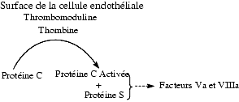
2. Déficit en protéine C et en protéine S
Inhibiteurs physiologiques de la coagulation.
Vitamine K-dépendant.
Mutations variées dans le gène de la protéine C ou S
Diagnostic : dosages plasmatiques.
N = [ 65 à 140%]. Déficits hétérozygotes = 50%.
Diminution des protéines C et S : insuffisance hépatique, AVK
Diminution de la protéine S seule : grossesse et estrogénothérapie
La protéine C, après activation par la thrombine et en présence de thrombomoduline, inhibe les facteurs Va et VIIIa
Protéine S : cofacteur de la protéine C activée
-

Slide 10
3 . Résistance à la protéine C activée (facteur V Leiden)
Facteur V Leiden : mutation dans le gène du facteur V
  Arg 506 devient Glu
  affecte l’un des sites de clivage du facteur Va par la protéine C activée
Diagnostic :
  recherche directe de la mutation Arg 506 Gln dans le facteur V
  recherche de résistance à la protéine C activée

Slide 11
4. Transition G20210A du gène de la prothrombine (mutation du facteur II)
Transition G20210A dans la région 3’ non transcrite du gène de la prothrombine.
Augmentation de la concentration circulante de la prothrombine (II).
Diagnostic :
  biologie moléculaire

Slide 12
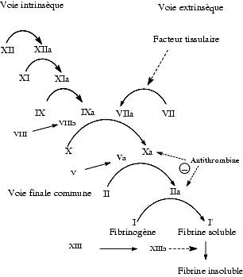
SCHEMA DE LA COAGULATION
TCA
TP
Résistance à la protéine C activée
Antithrombine
-
Protéine C et S
Mutation du facteur II : ↑
TT

Slide 13
Conséquences d’un diagnostic positif
Majoration du risque de récidives
Prise en charge secondaire : poursuite des AVK au-delà des délais habituels à considérer au cas par cas (fonction cofacteurs de risque associés)
Circonstances à risque (chirurgie, plâtre, immobilisation, post-partum…)
  HBPM prophylactique ( protocole « risque élevé »)
Contre indication aux oestrogènes
ENQUETE FAMILIALE : à proposer (anomalies autosomiques dominantes à pénétrance variable)
  Intérêt : mesures de prévention primaire

